Slide 1

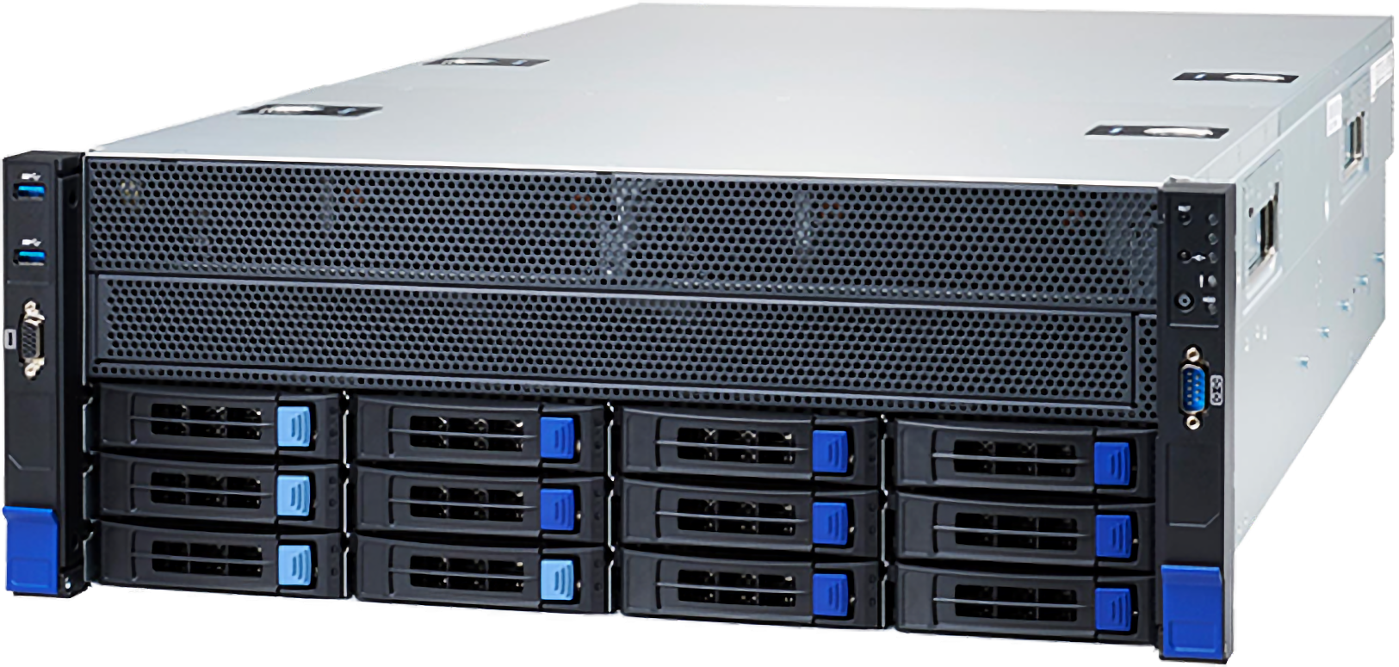
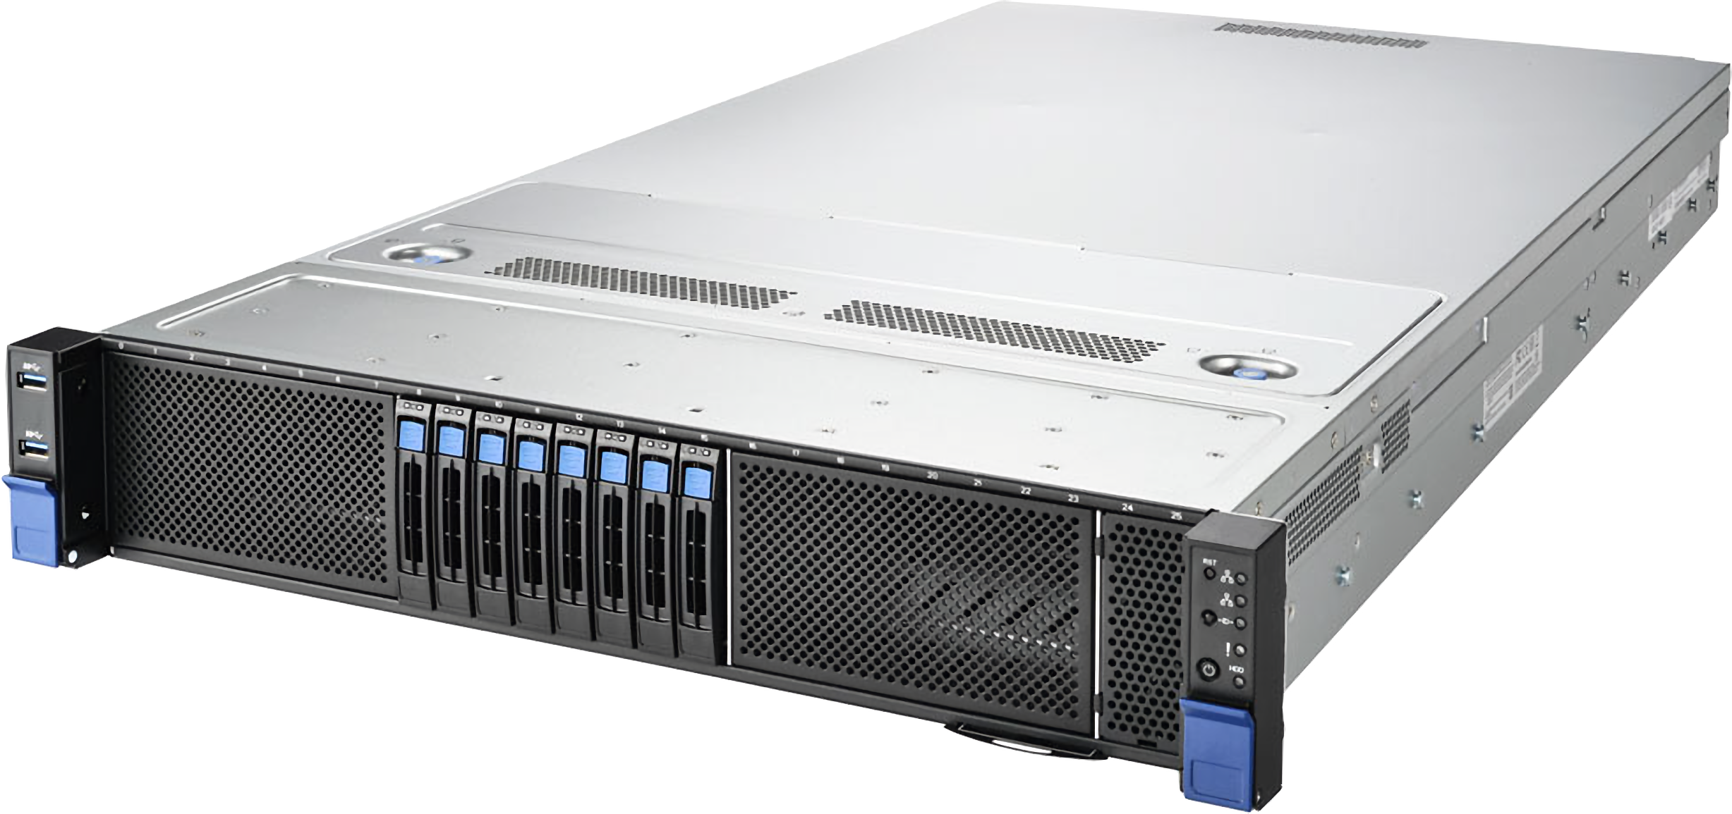

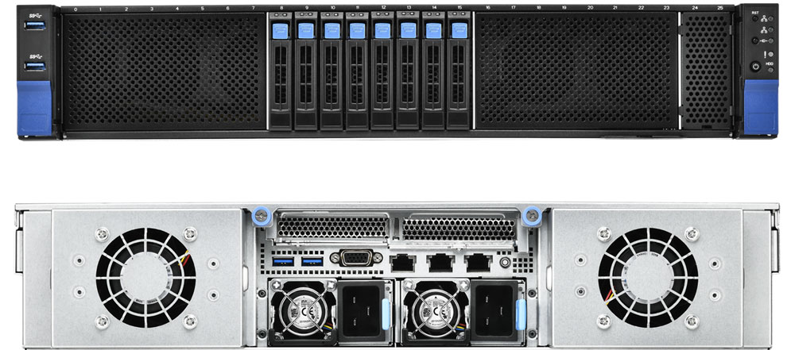


開発責任者様向け サーバーカタログ
※LLM（Large Language Models、大規模言語モデル）
とは
アプライド製 CERVO(セルボ)は、大規模なLLMでも最高クラスの効率で処理することができるハイエンドサーバーマシンです。最上位のCPUとGPU、大容量SSDとメモリがあらゆる処理を快適にします。
AMD EPYC×2基、 NVIDIA A800×4基搭載 2UハイエンドGPGPUサーバー
■ CPU【2基】：AMD EPYC 9754 2.25GHz（最大3.1GHz） 256MB 128ｺｱ/ 256ｽﾚｯﾄﾞ DDR5-4800 TDP=360
■ メモリ：1536GB（64GB×24） DDR5-4800 Registered ECC DIMM
■ SSD（OS起動用）：1.92TB U.3 NVMe エンタープライズSSD
■ SSD（データ用）：7.68TB U.3 NVMe 15mm エンタープライズSSD
■ グラフィック【4基】：NVIDIA A800 40GB 6912ｺｱ 9.7 TFLOPS （画⾯出⼒ポート無）
■ OS：Ubuntu 22.04LTS ＆ CUDA11 インストール代⾏
■ DeepLearningﾌﾚｰﾑﾜｰｸ：NVIDIA GPU Cloud（TensorFlow/Pytorch/Chiner）インストール代⾏
■ 電源：2700W/1200W（ 80PLUS TITANIUM認証）
■ 3年間センドバック方式ハードウェア保証
■ 拡張ストレージ： (4) SFF-TA-1016 (MCIO 8x) for (8) front NVMe
CERVO-Deep
GP-EP9754x2M
3A2TU4U38GPDe
17,000,000
税別
円
https://www.applied.ne.jp/rs/
【お問い合わせ先】
アプライド株式会社 広域システム営業部
Mail：hpc-pro＠applied-net.co.jp
デ
ジ
タ
ル
丸
ご
と
ア
プ
ラ
イ
ド
または
アプライド Biz

Slide 2
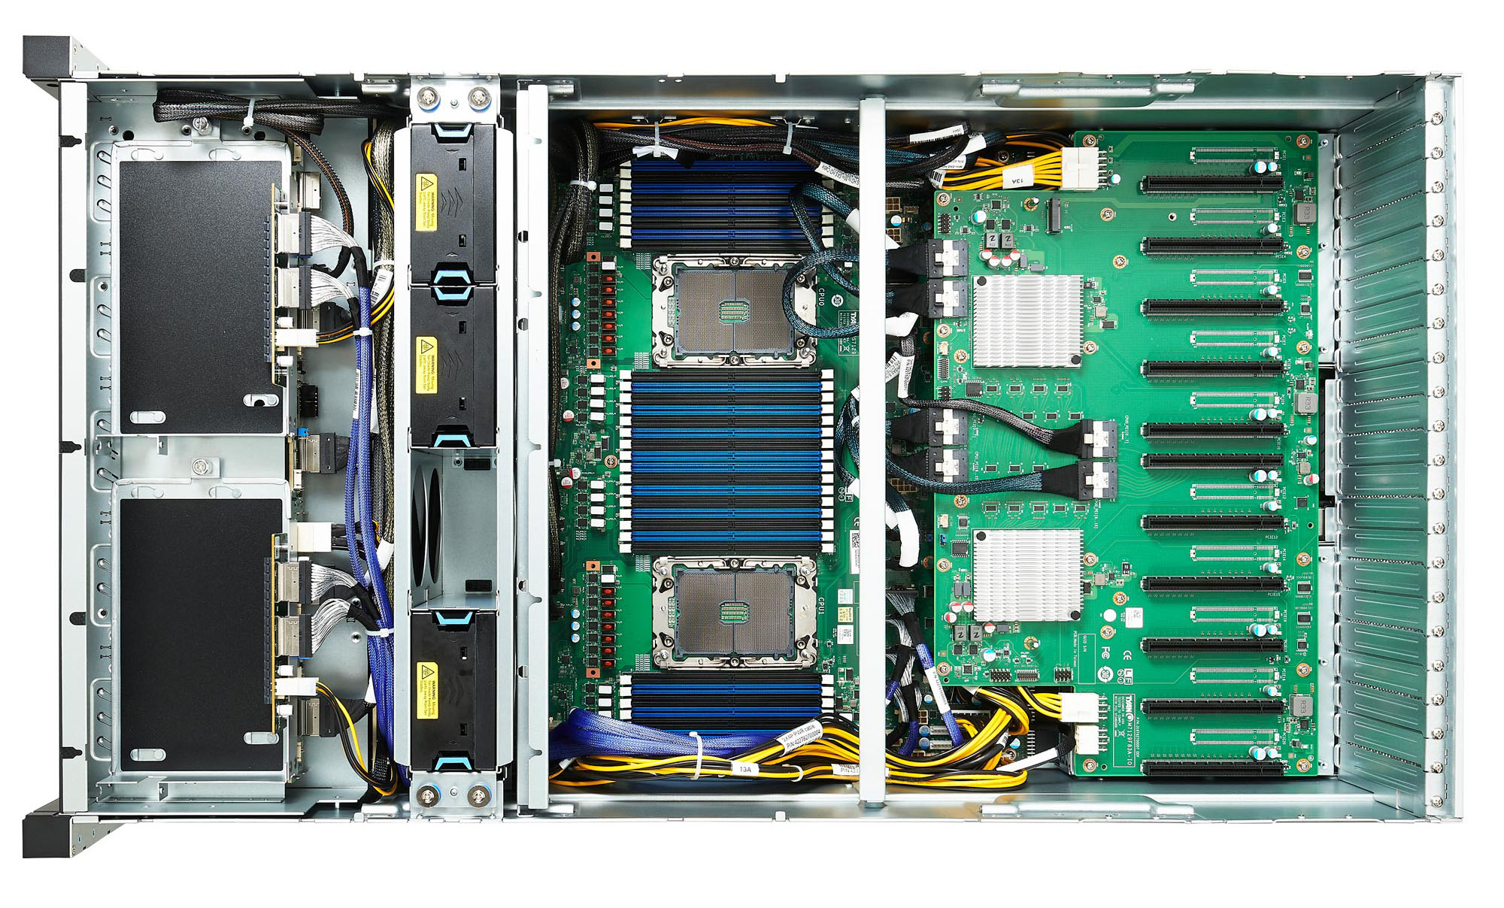
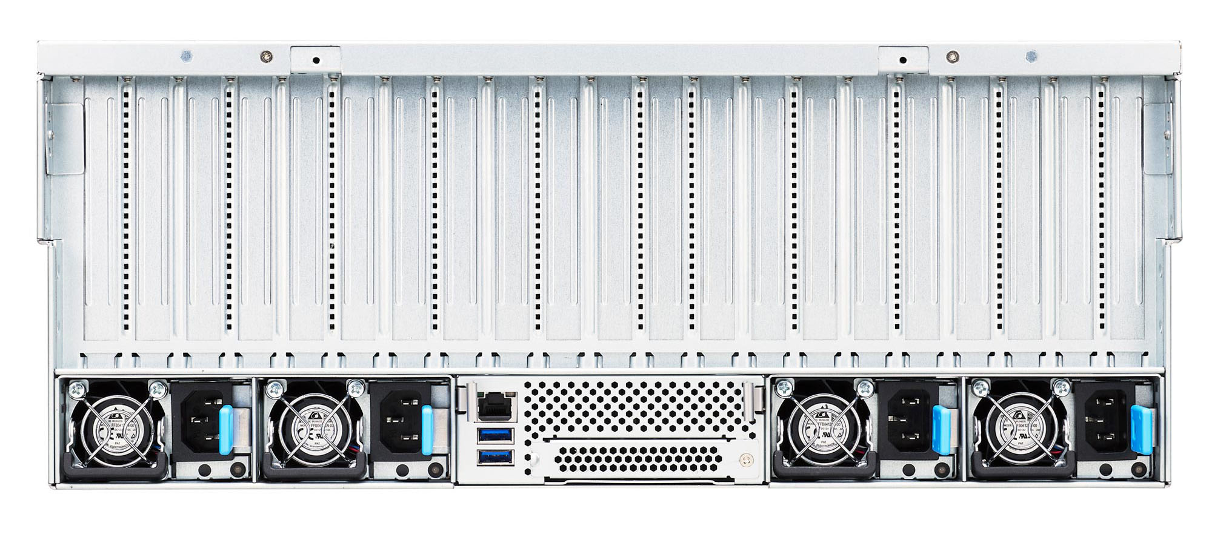
生成AI/LLM/ディープラーニング向けサーバー
Xeon Gold×2基、 NVIDIA RTX 6000Ada×8基搭載 4UハイエンドGPGPUサーバー
■ CPU【2基】：Xeon Gold 6330 2.00GHｚ（最大3.10GHz） 28C/56T
■ メモリ：2048GB （128GB×16） DDR4-3200 1.2V 4RANK
■ SSD（OS起動用）：1.92TB U.3 NVMe エンタープライズSSD
■ SSD（データ用）：3.84TB U.3 NVMe 15mm エンタープライズSSD
■ グラフィック【8基】：NVIDIA RTX 6000Ada （ｘ8）48GB GDDR6 ECC （DisplayPortx4）PCI Express 4.0 x16
■ OS：Ubuntu 22.04LTS ＆ CUDA11 インストール代⾏
■ DeepLearningﾌﾚｰﾑﾜｰｸ：NVIDIA GPU Cloud（TensorFlow/Pytorch/Chiner）インストール代⾏
■ 電源：4800W/3000W（ 80PLUS PLATINUM認証）
■ 3年間センドバック方式ハードウェア保証
■ 拡張ストレージ：Intel C621A (3) SFF-8643 for (12) front SATA drives RAID 0/1/10/5 サポート, NVMe(M.2)：(1) 2280 (by PCIe 3.0 x4) M.2 slot on MB, (1) 2280 (by PCIe 4.0 x1) M.2 slot on PCIe I/O board
NVMe (U.2), (2) SFF-8654 for (4) NVMe ports
CERVO-Deep
GP-XS6330x2
S3Q2TU4U38GPDe
18,500,000
税別
円
Xeon Gold×2基、 NVIDIA A800×8基搭載 4UハイエンドGPGPUサーバー
■ CPU【2基】：Xeon Gold 6330 2.00GHｚ（最大3.10GHz） 28C/56T
■ メモリ： 4096GB （128GB×32） DDR4-3200 1.2V 4RANK
■ SSD（OS起動用）：1.92TB U.3 NVMe エンタープライズSSD
■ SSD（データ用）：7.68TB U.3 NVMe 15mm エンタープライズSSD
■ グラフィック【8基】：NVIDIA A800 40GB 6912ｺｱ 9.7 TFLOPS （画⾯出⼒ポート無）
■ OS：Ubuntu 22.04LTS ＆ CUDA11 インストール代⾏
■ DeepLearningﾌﾚｰﾑﾜｰｸ：NVIDIA GPU Cloud（TensorFlow/Pytorch/Chiner）インストール代⾏
■ 電源：4800W/3000W（ 80PLUS PLATINUM認証）
■ 3年間センドバック方式ハードウェア保証
■ 拡張ストレージ：Intel C621A (3) SFF-8643 for (12) front SATA drives RAID 0/1/10/5 サポート, NVMe(M.2)：(1) 2280 (by PCIe 3.0 x4) M.2 slot on MB, (1) 2280 (by PCIe 4.0 x1) M.2 slot on PCIe I/O board
NVMe (U.2), (2) SFF-8654 for (4) NVMe ports
CERVO-Deep
GP-XS6330x2
S3A2TU4U38GPDe
32,000,000
税別
円
https://www.applied.ne.jp/rs/
【お問い合わせ先】
アプライド株式会社 広域システム営業部
Mail：hpc-pro＠applied-net.co.jp
デ
ジ
タ
ル
丸
ご
と
ア
プ
ラ
イ
ド
または
アプライド Biz

